Slide 1
Lumina în artă BUICA IOANA

Slide 2
CE ESTE LUMINA?
Lumina este radiatia aparuta prin miscarea particulelor incarcate energetic.
Lumina poate fi naturala: stele (soare), fulger, focul, lava vulcanica licurici, dar si artificiala: bec (cu filament sau cu descarcare in gaze inerte – “neon”), arc electric, lampa cu gaz sau petrol, lumanare, luna, corpuri fluorescente (sau fosforescente), laser, fisiune - fuziune nucleara ,etc.

Slide 3
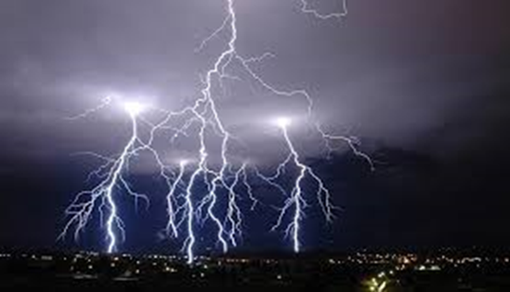
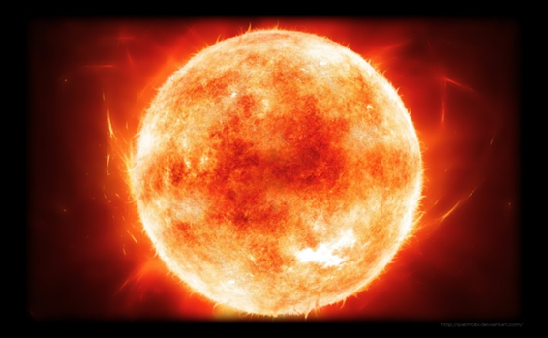
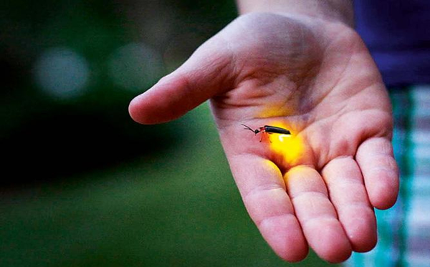
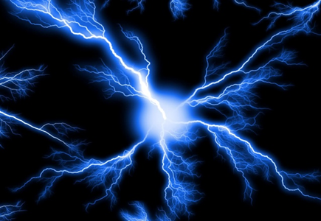
Naturala

Slide 4
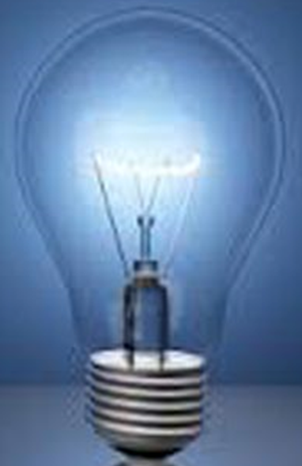
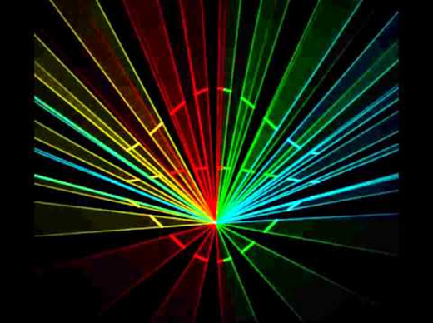
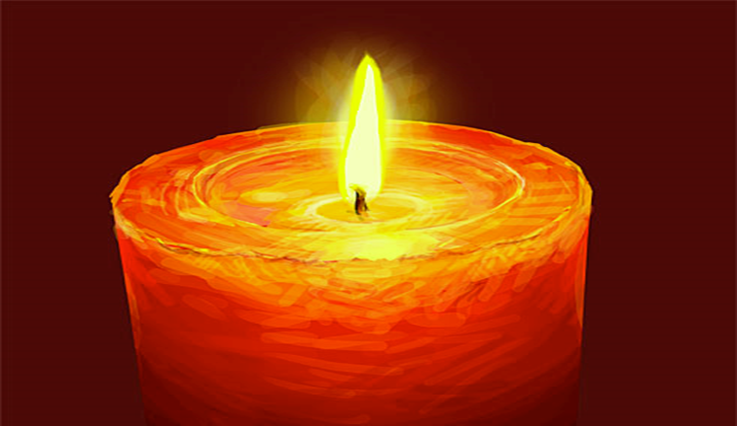
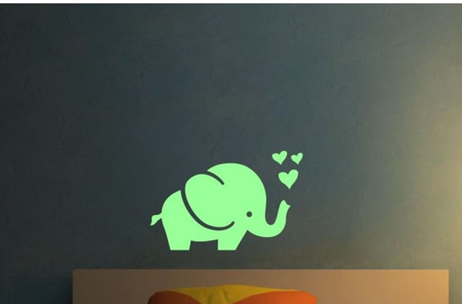
artificiala

Slide 5
CE ESTE ARTA?
Arta desemnează orice activitate care se bazează pe cunoștințe, exercițiu, percepție, imaginație și intuiție.
Arta este impartita in mai multe categorii: arta plastica (pictura, grafica, sculptura, arhitectura), arta dramatica (teatru, dans, coregrafie, cinematografie), arta muzicala (vocala si instrumentala), arta literara (epica, lirica, dramaturgie), arta vizuala (spectacole de lumina).

Slide 6
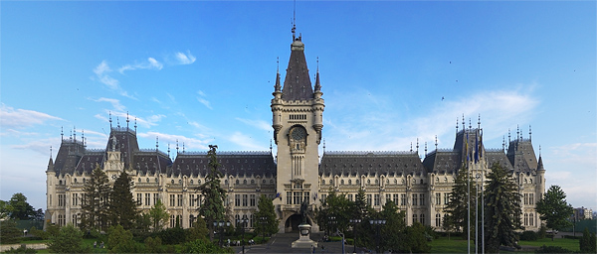
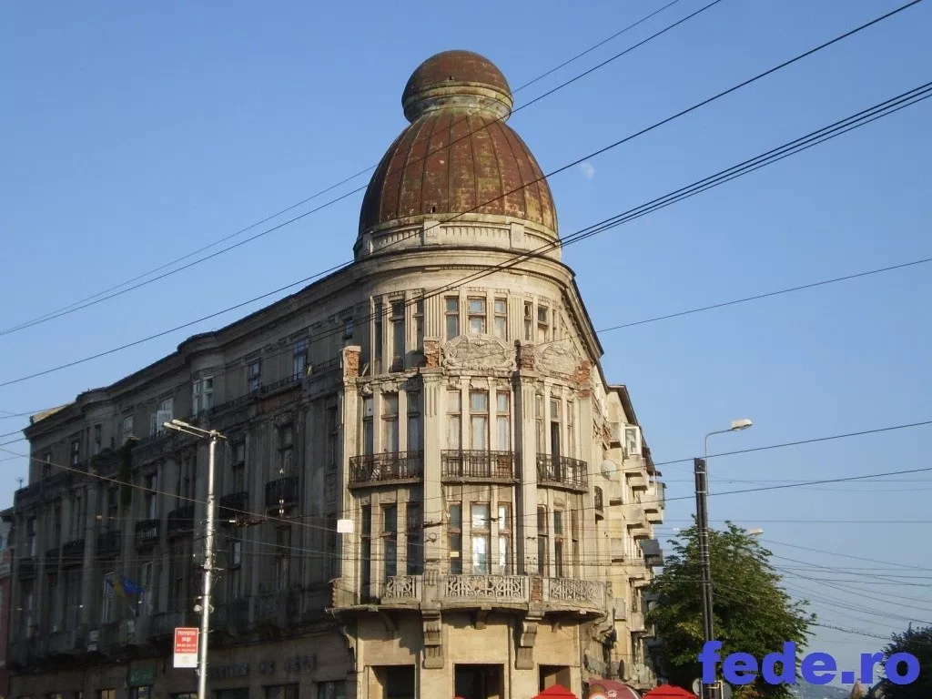

Arta plastica

Slide 7
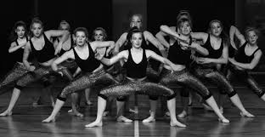
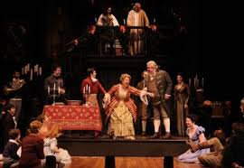
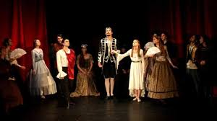
Arta dramatica

Slide 8
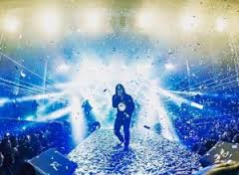
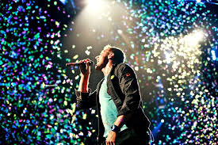
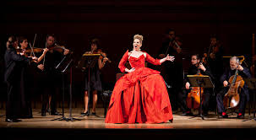
Arta muzicala

Slide 9
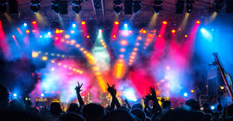
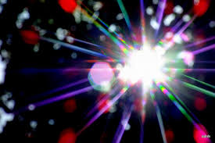
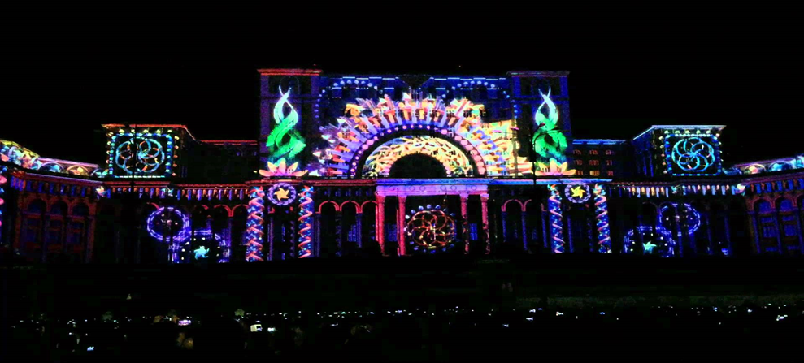
Arta vizuala

Slide 10
APLICAţII ALE LUMINiI îN ARTă

Slide 11
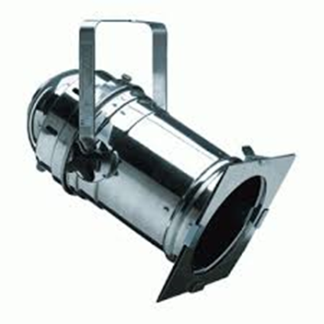
reflectorul
Reflectorul este parte a unui dispozitiv de iluminat sau a unui proiector care, folosind fenomenul reflexiei regulate sau difuze, dirijează fluxul luminos al unei surse de lumină pe o anumită direcție sau într-o anumită zonă mai întinsă.
Reflectorul cuprinde o multitudine de oglinzi sferice și mijloace pentru ajustarea individuală a oglinzilor menținute în orice direcție dorită, unde vârfurile oglinzilor având astfel de poziții relative la un punct dat pe axa dispunerii totale a oglinzilor.

Slide 12
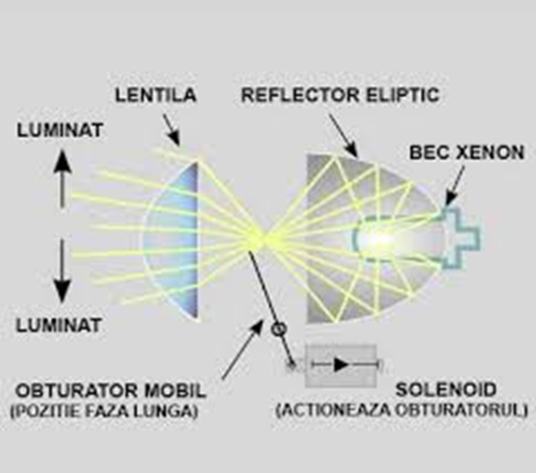
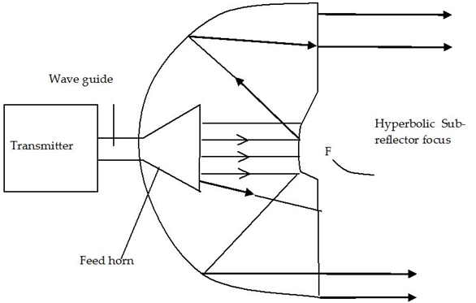
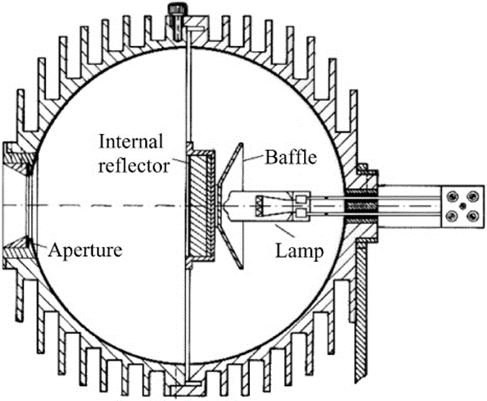
ALCATUIRE

Slide 13
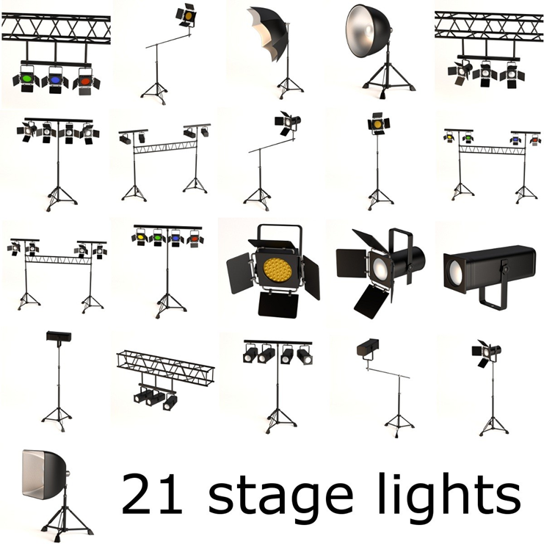
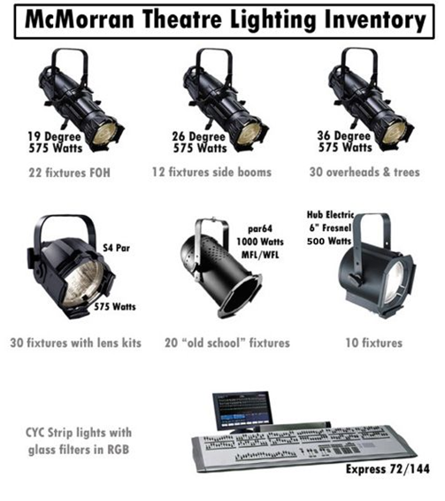
TIPURI DE REFLECTOARE

Slide 14
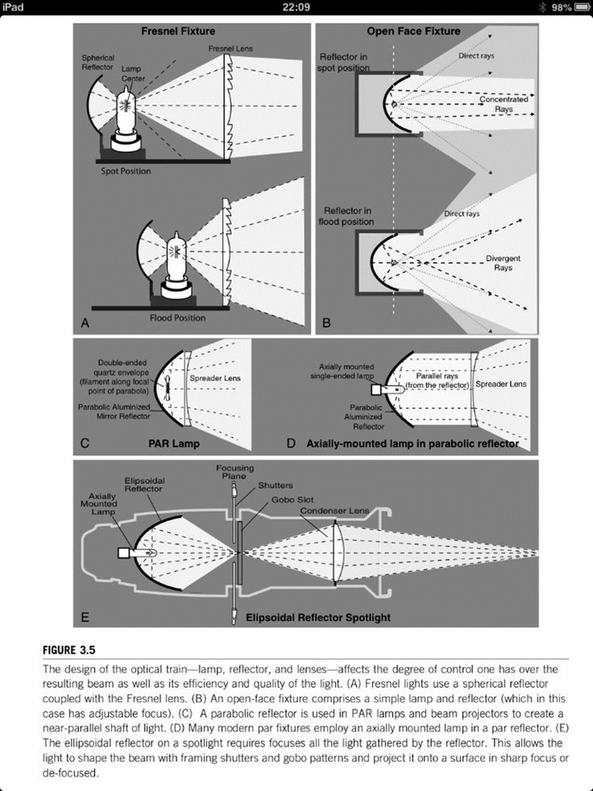
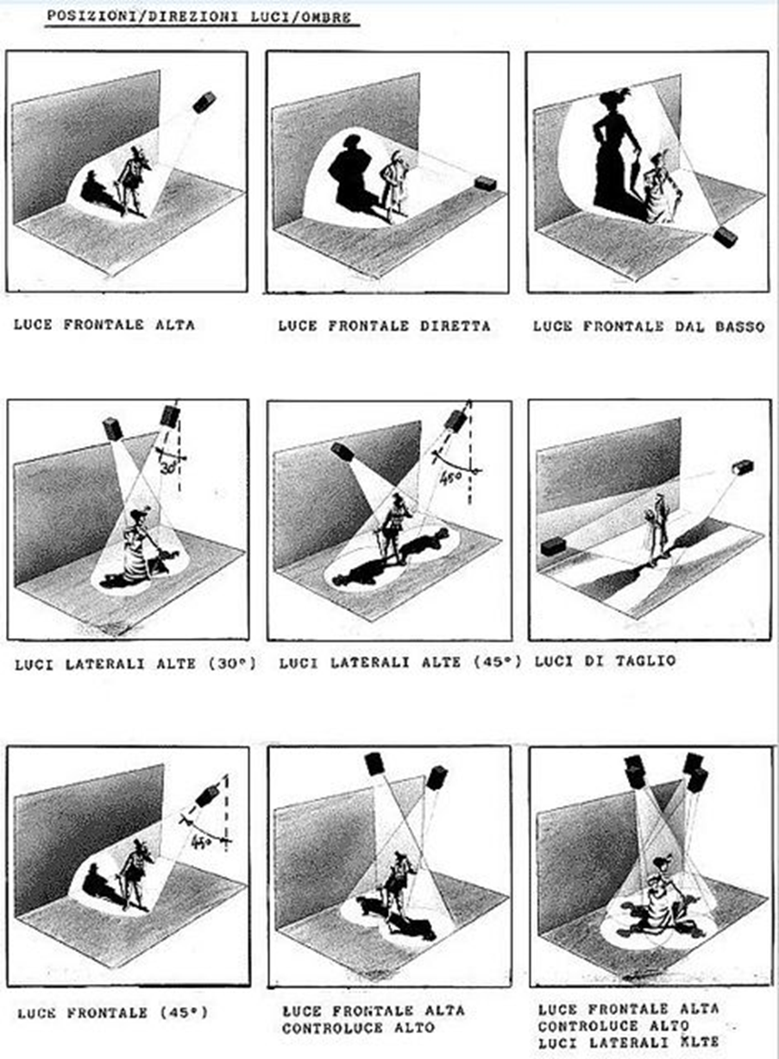

Slide 15
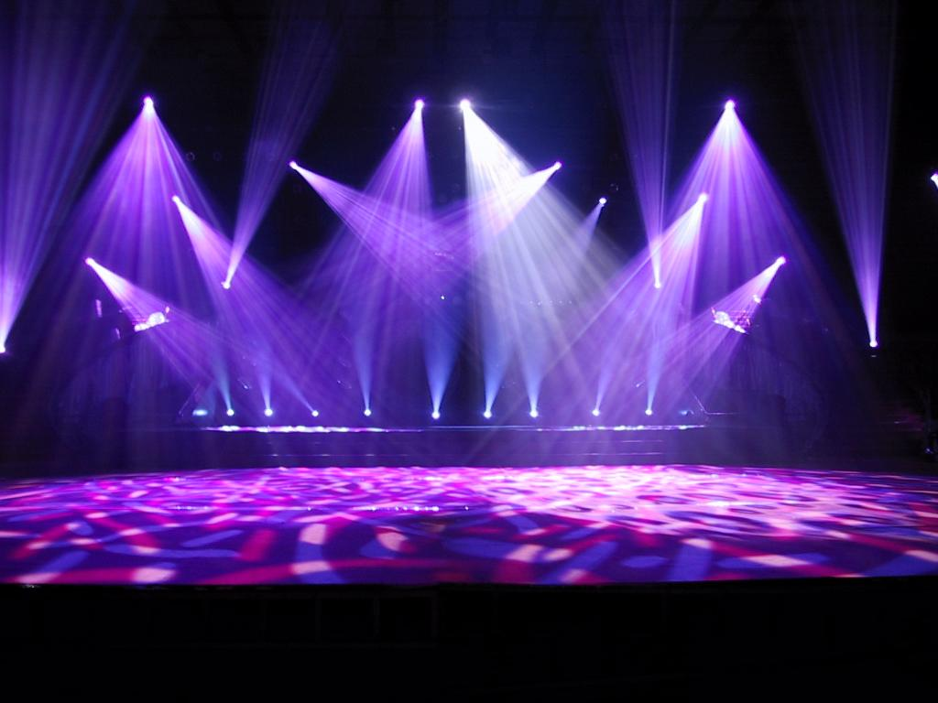
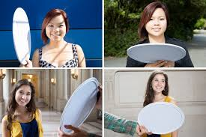
UNDE ESTE FOLOSIT
Pentru luminat scene
Pentru poze

Slide 16
PROIECTORUL
Un proiector este un dispozitiv optic ce proecteaza o imagine (sau o imagine aflata in miscare) pe o suprafata, adesea pe un ecran de proiectie.
Cele mai comune astfel de dispozitive sunt astazi numite proiectoare video. Proiectoarele video sunt inlocuitoarele digitale ale tipurilor anterioare de proiectoare precum cele cu diapozitive si retroproiectoarele.

Slide 17
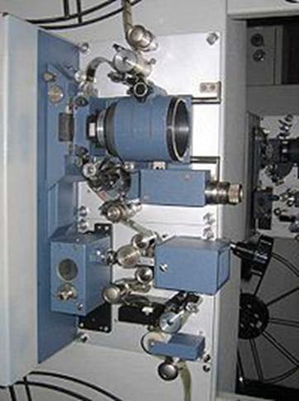
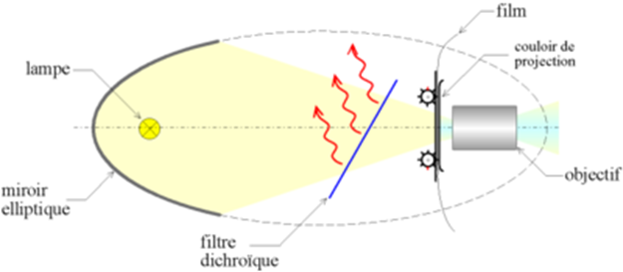
ALCATUIRE
Elemente pentru transportul și înmagazinarea filmului.
Elementele sistemului lumino - optic de proiecție.
Elementele sistemului de redare a sunetului.

Slide 18
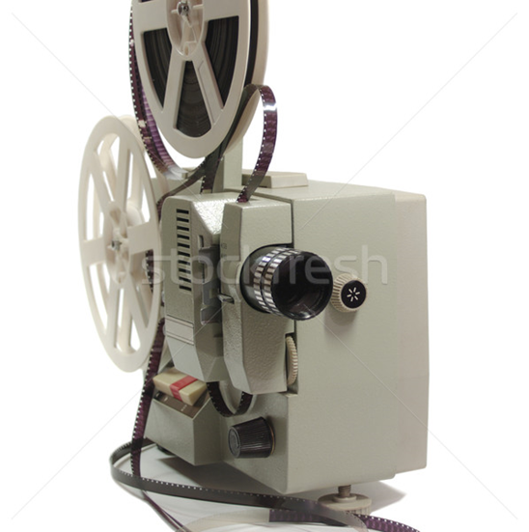
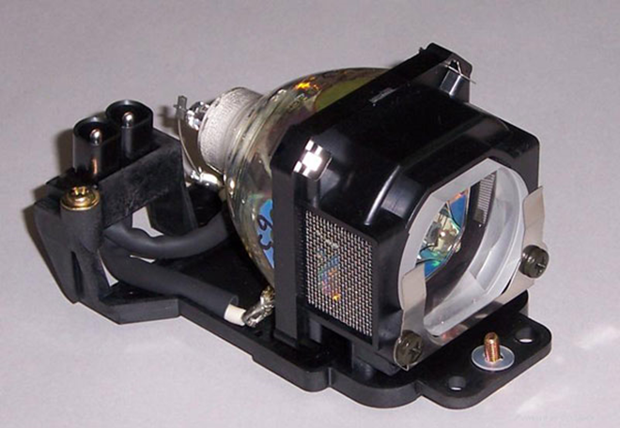
Tipuri de proiectoare

Slide 19
concluzii

Slide 20
Atat lumina naturala cat si lumina artificiala (care este o prelungire a celei dintai in intuneric) aduce un plus de valoare artei.
Lumina a ajutat si la cercetarea arhitecturii antice (un altfel de arta). Cu ajutorul instrumentelor de masurare bazate pe fasciculul laser s-au putut face masuratori exacte cu privire la dimensiunile constructiilor, orizontalitatea planurilor de constructie, etc.
Design-ul industrial (care de asemenea este o arta; - industria auto, industria matritelor, etc.) beneficiaza din plin de efectele luminii si in special de laser.
-Lumina reuseste sa puna in evidenta frumusetea artei.

Slide 21
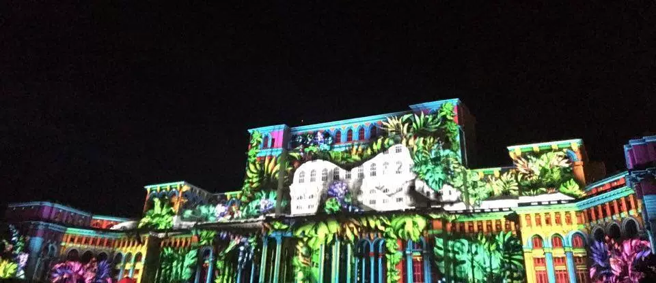
Sfârşit

